Slide 1
TEHLİKELİ ATIKLAR VE KONTROLÜ

Slide 2


Slide 3
TEHLİKELİ ATIK
Sanayiden ve çeşitli üretim tesislerinde ortaya çıkan insan ve çevre sağlığına zarar verecek olan atıklara tehlikeli atıklar’ denir. Örneğin; pil, boya, akü ve çeşitli kimyasallar.

Slide 4
TEHLİKELİ ATIK
A) (Ek 5) te sıralanan özelliklerden herhangi birini gösteren ve aşağıdakilerden oluşan atıklar;
1) Hastanelerden, tıp merkezlerinden ve kliniklerden kaynaklanan tıbbi atıklar,
2) Farmasotik ürünlerin üretiminden ve hazırlanmasından kaynaklanan atıklar, farmasotik ve ilaç atıkları,
3) Ahşap koruyucuları,
4) Biositler ve fito-farmakolojik maddelerin üretiminden, hazırlanmasından ve kullanımından kaynaklanan atıklar,
5) Solvent(çözücü) olarak kullanılan maddelerin kalıntıları,
6) İnert polimerize malzemeler hariç solvent (çözücü) olarak kullanılmayan halojenli organik maddeler,

Slide 5
7) Siyanür içeren ısıl işlemler ile sertleştirme işlemlerinden kaynaklanan atıklar tuzlar,
8) Hedeflenen kullanıma uygun olmayan mineral yağlar ve yağlı maddeler,
9) Yağ / su, hidrokarbon / su karışımları, emülsiyonlar,
10) PCB ( Poliklorbubifeniller) ve / veya PCT (Poliklorluterfeniller) ve/veya PBB (Polibromlubifeniller) içeren maddeler,
11) Rafine etme, distilasyon (imbikleme) ve her türlü pirolitik(ısıl) işlem sonucu ortaya çıkan katranlı maddeler,
12) Mürekkepler, boyalar, pigmentler, boyalar, lakeler, (cilalar) vernikler,

Slide 6
13) Reçineler, lateks, plastize edici maddeler , zamklar / yapıştırıcılar,
14) Tanımlanmamış ve / veya yeni ve insan ve / veya çevre üzerindeki etkileri bilinmeyen, araştırma ve geliştirme ya da eğitsel aktivitelerden kaynaklanan kimyasal maddeler,
15) Piroteknikler ve diğer patlayıcı malzemeler,
16) Fotoğrafçılık kimyasal malzemeleri ve prosesleme malzemeleri,
17) Poliklorlü dibenzo-furanın herhangi bir türevi ile kirlenmiş her türlü malzeme,
18) Poliklorlü dibenzo–p-dioksinin herhangi bir türevi ile kirlenmiş her türlü malzeme,

Slide 7
B) (EK 4) de sıralanan öğelerin herhangi birini içeren ve (EK 5) te sıralanan özelliklerden herhangi birine sahip olan ve aşağıdakilerden oluşan atıklar;
19) Hayvansal veya bitkisel sabunlar, yağlar, balmumları,
20) Solvent olarak kullanılmayan, halojenli olmayan organik maddeler,
21) Metal veya metal bileşikleri içermeyen inorganik maddeler,
22) Küller ve / veya cüruflar,
23) Tarama atıklarını (spoiller) içeren toprak, kum ve kil,
24) Siyanitsiz ısıl işlem tuzları,
25) Metalik tozlar,
26) Kullanılmış katalist malzemeler,
27) Metal veya metal bileşikleri içeren sıvı veya çamurlar,

Slide 8
28) (29), (30) ve (33) dışındaki kirlilik kontrol işlemlerinden kalan artıklar (bakiyeler),
29) Islak arıtıcı çamurları,
30) Su arıtma tesisleri çamurları,
31) Dekarbonizasyon artığı(bakiyesi),
32) İyon-değiştirici kolon artığı,
33) Arıtılmamış veya tarımda kullanılmaya uygun olmayan atıksu arıtma çamurları,
34) Tankların ve / veya ekipmanlarının temizliğinden kalan artıklar,

Slide 9
35) Kirlenmiş ekipman,
36) (Ek 4)’de sıralanan bileşiklerin bir yada daha fazlası ile kirlenmiş konteynırlar,
37) Piller ve diğer elektrikli üniteler,
38) Bitkisel yağlar,
39) Evsel nitelikli ayrı toplama işlemlerinden kaynaklanan ve (Ek 5) te sıralanan özelliklerden herhangi birini gösteren malzemeler,
40) (Ek 4)de sıralanan bileşiklerin herhangi birini ve (Ek 5)te sıralanan özelliklerin herhangi birini içeren diğer herhangi bir atık.

Slide 10
(EK- 5) TE AÇIKLANAN ÖZELLİKLERE SAHİP OLDUĞUNDA TEHLİKELİ OLAN EK
3-B’DEKİ ATIKLARIN İÇERİKLERİ
Atıkların içeriğinde bulunan bileşikler;
(C1) Berilyum ve Berilyum bileşikleri,
(C2) Vanadyum bileşikleri,
(C3) Krom (VI) bileşikleri,
(C4) Kobalt bileşikleri,
(C5) Nikel bileşikleri,
(C6) Bakır bileşikleri,
(C7) Çinko bileşikleri,

Slide 11
(C8) Arsenik ve Arsenik bileşikleri,
(C9) Selenyum ve Selenyum bileşikleri,
(C10) Gümüş bileşikleri,
(C11) Kadmiyum ve kadmiyum bileşikleri,
(C12) Kalay bileşikleri,
(C13) Antimuan ve antimuan bileşikleri,
(C14) Tellür ve tellür bileşikleri,
(C15) Baryum sülfat hariç baryum bileşikleri,
(C16) Cıva ve cıva bileşikleri,
(C17) Talyum ve talyum bileşikleri,

Slide 12
(C18) Kurşun ve kurşun bileşikleri,
(C19) İnorganik sülfürler,
(C20) Kalsiyum Florür hariç inorganik flor bileşikleri,
(C21) İnorganik siyanürler,
(C22) Belirtilen alkali veya alkali toprak metalleri : lityum, sodyum, potasyum, kalsiyum, magnezyum (bileşik halde değil),
(C23) Asitli çözeltiler veya katı haldeki asitler,
(C24) Bazik çözeltiler veya katı haldeki bazlar,
(C25) Asbest (toz ve lifler),
(C26) Fosfor : mineral fosfatlar hariç fosfor bileşikler,

Slide 13
(C27) Metal karbonilleri,
(C28) Peroksitler,
(C29) Kloratlar,
(C30) Perkloratlar,
(C31) Azidler,
(C32) PCB ve / veya PCT ‘ler,
(C33) Eczacılık veya veterinerlik bileşikleri,
(C34) Biositler ve fito-farmakolojik bileşikler (örneğin.; pestisitler),
(C35) Enfeksiyonel maddeler,
(C36) Kreozotlar,

Slide 14
(C37) İsosiyanatlar; tiyosiyanatlar,
(C38) Organik siyanürler (örneğin; nitriller, ve benzeri.),
(C39) Fenoller;klorofenoller dahil fenol bileşikleri,
(C40) Halojenli çözücüler,
(C41) Halojenli çözücüler haricindeki organik çözücüler,
(C42) organohalojen bileşikleri (İnert polimerize malzemeler ve bu Ek’te belirtilen diğer maddeler hariç),

Slide 15
(C43) Aromatik bileşikler; polisiklik ve heterosiklik organik bileşikleri,
(C44) Alifatik aminler,
(C45) Aromatik aminler,
(C46) Eterler,
(C47) Patlayıcı karakterdeki maddeler( Bu ekin herhangi bir yerinde listelenenler hariç),
(C48) Kükürt organik bileşikleri,
(C49) Poliklorlu dibenzo furanın herhangi bir türevi,
(C50) Poliklorlu dibenzo para dioksinin herhangi bir türevi,
(C51) Bu listede belirtilen maddelerin haricinde hidrokarbonlar ve oksijenleri, azot ve/veya kükürt bileşikleri.

Slide 16
ATIK YÖNETİMİ
Atığın
– toplanması,
– taşınması,
– geri kazanılması,
– bertaraf edilmesi,
– bertaraf sahalarının kapatılma sonrası bakımı ve
bu tür faaliyetlerin gözetim, denetim ve izlenmesi
işlemlerini kapsayan bir faaliyetler bütünüdür.

Slide 17
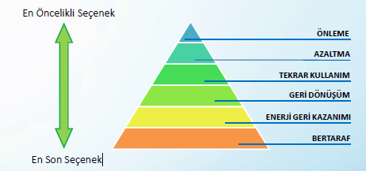
Atık Yönetimi Hiyerarşişi

Slide 18
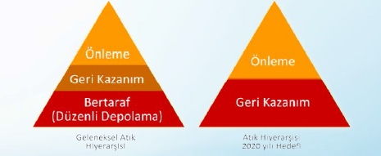

Slide 19
Hiyerarşi İstisnaları
• Bazı atıkların geri kazanımı ya da işlenmesi konusunda izin bulunmamaktadır. Atığın
zorunlu olarak bertaraf edilmesi (yok edilmesi) gerekir.
Örnek: Kalıcı organik kirleticiler (POPs).
• Bazı atıklar için mevcut koşullar altında geri kazanıma yönelik bir olanak
bulunmamaktadır. Atıkların geri kazanımı teknolojinin gelişimine bağlıdır.
Örnek: Asbest

Slide 20
Genel İlkeler
• Atık üretiminin ve atığın zararlılığının önlenmesi ve azaltılması
• Atığın geri kazanılması veya enerji kaynağı olarak kullanılması
• Çevre ve insan sağlığına zarar vermeyecek yöntem ve proseslerin kullanılması
• Atıkların kaynağında ayrı toplanması
• Atıkların taşıma lisanslı araçlar ile taşınması
• Atıkların lisanslı bir tesis tarafından bertaraf edilmesi veya geri kazanılması
• Atıkların en yakın ve en uygun tesiste bertaraf edilmesi
• Atıkların yetkisiz kişi, kurum/kuruluşlar tarafından toplanmaması
• Çevre ile uyumlu teknolojilerin kullanılması
• Atıklardan kaynaklanan zararlardan dolayı müteselsil sorumluluk

Slide 21
Atık Yönetimi Genel Esaslarına İlişkin Yönetmelik
• Amaç
Atıkların oluşumlarından bertaraflarına kadar çevre ve insan sağlığına zarar
vermeden yönetimlerinin sağlanmasına yönelik genel esasların
belirlenmesi

Slide 22
Atık : Herhangi bir faaliyet sonucunda oluşan, çevreye atılan veya bırakılan EK-1’de yer
alan sınıflardaki herhangi bir madde,
EK I
ATIK SINIFLARI
Q1 Aşağıda başka şekilde belirtilmemiş üretim veya tüketim artıkları,
Q2 Standart dışı ürünler,
Q3 Son kullanımsüresi geçmiş olan ürünler,

Slide 23
Q4 Dökülmüş, niteliği bozulmuş ya da yanlış kullanıma maruz kalmış olan maddeler
(örneğin, kaza sonucu kontamine olmuş maddeler ve benzeri),
Q5 Aktiviteler sonucu kontamine olmuş ya da kirlenmiş maddeler (örneğin, temizleme
işlemi atıkları, ambalaj malzemeleri, konteynırlar ve benzeri),
Q6 Kullanılmayan kısımlar (örneğin, bozuk piller ve bitik katalizörler ve benzeri)
Q7 Yararlı performans gösteremeyen maddeler (örneğin, kontamine olmuş asitler, kontamine olmuş
çözücüler, bitik yüzey işlem tuzları ve benzeri),
Q8 Endüstriyel işlem kalıntıları (örneğin, cüruflar, dip tortusu ve benzeri),

Slide 24
Q9 Kirliliğin önlenmesi işlemlerinden kaynaklanan kalıntılar (örneğin, yıkama çamurları,
filtre tozları, kullanılmış filtreler ve benzeri),
Q10 Makine/yüzey işlemleri kalıntıları (örneğin, torna atıkları, frezeleme
kırıntıları ve benzeri),
Q11 Hammadde çıkarılması ve işlenmesinden kaynaklanan kalıntılar (örneğin, petrol
sahası slopları, madencilik atıkları ve benzeri),

Slide 25
Q12 Saflığı bozulmuş materyaller (örneğin, PCB'lerle kontamine olmuş yağlar vb),
Q13 Yasa ile kullanımı yasaklanmış olan ürün, madde ve materyaller,
Q14 Sahibi tarafından artık kullanılmayan ürünler (örneğin, tarımsal, evsel, ofis, ticari ve
market kalıntıları ve benzeri),
Q15 Arazi ıslahı ve iyileştirilmesi faaliyetleri sonucunda ortaya çıkan kontamine olmuş
madde, materyal ve ürünler,
Q16 Yukarıdaki kategorilerde yer almayan herhangi madde, materyal ve ürünler.

Slide 26
Bertaraf : EK-II A’da yer alan işlemlerden herhangi birisi,
EK II-A
BERTARAF YÖNTEMLERİ
D1 Toprağın altında veya üstünde düzenli depolama (ör, düzenli depolama vb),
D2 Arazi ıslahı (ör, sıvı veya çamur atıkların toprakta biyolojik bozulmaya uğraması vb),
D3 Derine enjeksiyon (ör, pompalanabilir atıkların kuyulara, tuz kayalarına veya doğal olarak
bulunan boşluklara enjeksiyonu vb)

Slide 27
D4 Yüzey doldurma (ör, sıvı ya da çamur atıkların kovuklara, havuzlara ve lagünlere
doldurulması vb),
D5 Özel mühendislik gerektiren düzenli depolama (çevreden ve herbiri ayrı olarak izole edilmiş
ve örtülmüş hücresel depolama vb)
D6 Deniz/okyanus hariç bir su kütlesine boşaltım
D7 Deniz yatakları dahil deniz/okyanuslara boşaltım
D8 D1 ile D7 ve D9 ile D12 arasında verilen işlemlerden herhangi biri yoluyla atılan nihai
bileşiklerin veya karışımların oluşmasına neden olan ve bu ekin başka bir yerinde ifade
edilmeyen biyolojik işlemler,

Slide 28
D9 D1 ile D8 ve D10 ile D12 arasında verilen işlemlerden herhangi biri yoluyla atılan nihai
bileşiklerin veya karışımların oluşmasına neden olan fiziksel-kimyasal işlemler (örneğin,
buharlaştırma, kurutma, kalsinasyon vb),
D10 Yakma (Karada)
D11 Yakma (Deniz üstünde)
D12 Sürekli depolama (bir madende konteynerların yerleştirilmesi vb)

Slide 29
D13 D1 ila D12 arasında belirtilen işlemlerden herhangi birine tabi tutulmadan önce harmanlama
veya karıştırma,
D14 D1 ila D13 arasında belirtilen işlemlerden herhangi birine tabi tutulmadan önce yeniden
ambalajlama,
D15 D1 ila D14 arasında belirtilen işlemlerden herhangi birine tabi tutuluncaya kadar depolama
(atığın üretildiği alan içinde geçici depolama, toplama hariç)

Slide 30
Geri kazanım : EK-II B’de yer alan işlemlerden herhangi birisi,
EK II-B
GERİ KAZANIM İŞLEMLERİ
R1 Enerji üretimi amacıyla başlıca yakıt olarak veya başka şekillerde kullanma
R2 Solvent (çözücü) ıslahı/yeniden üretimi,
R3 Solvent olarak kullanılmayan organik maddelerin ıslahı/geri dönüşümü (kompost ve
diğer biyolojik dönüşüm prosesleri dahil)
R4 Metallerin ve metal bileşiklerinin ıslahı/geri dönüşümü,
R5 Diğer anorganik malzemelerin ıslahı/geri dönüşümü,
R6 Asitlerin veya bazların yeniden üretimi,

Slide 31
R7 Kirliliğin azaltılması için kullanılan parçaların (bileşenlerin) geri kazanımı,
R8 Katalizör parçalarının (bileşenlerinin) geri kazanımı,
R9 Yağların yeniden rafine edilmesi veya diğer tekrar kullanımları,

Slide 32
R10 Ekolojik iyileştirme veya tarımcılık yararına sonuç verecek arazi ıslahı,
R11 R1 ila R10 arasındaki işlemlerden elde edilecek atıkların kullanımı,
R12 Atıkların R1 ila R11 arasındaki işlemlerden herhangi birine tabi tutulmak üzere
değişimi,
R13 R1 ila R12 arasında belirtilen işlemlerden herhangi birine tabi tutuluncaya kadar
atıkların depolanması (atığın üretildiği alan içinde geçici depolama, toplama hariç)

Slide 33
Atık Listesi
• Atık Yönetimi Genel Esaslarına İlişkin Yönetmelik
(05.07.2008 tarih ve 26927 sayılı Resmi Gazete)
• Ek-IV Atık Listesi
• Sınıflandırma Türü: Atıkların kaynağı, oluşumları ve özelliklerine göre
• 20 Bölüm
• 839 Atık Kodu
– 405 Tehlikeli Atık
– 434 Tehlikesiz Atık

Slide 34
Atık kodu 20 bölümden oluşur
• Bölüm 1 - 12, 17 - 19 Kaynağa dayanır (endüstriyel işyeri branşı)
• Bölüm 6 - 7 İşleme dayalı
• Bölüm 13 - 15 Madde ve malzemeye dayalı
• Bölüm 20 Evsel atıklar
• Bölüm 16 Listede başka türlü tanımlanmayan atıklar

Slide 35
Atık Listesi Bölümleri
(01) Madenlerin aranması, çıkarılması, işletilmesi, fiziki ve kimyasal işleme tabi
tutulması sırasında ortaya çıkan atıklar,
(02) Tarım, bahçıvanlık, su kültürü, ormancılık, avcılık ve balıkçılık, gıda üretimi ve
işlemesi sonucu ortaya çıkan atıklar,
(03) Ahşap işleme ve kağıt, karton, kağıt hamuru, panel (sunta) ve mobilya
üretiminden kaynaklanan atıklar,

Slide 36
(04) Deri, kürk ve tekstil endüstrilerinden kaynaklanan atıklar,
(05) Petrol rafinasyonu, doğal gaz saflaştırma ve kömürün pirolitik işlenmesinden
kaynaklanan atıklar,
(06) Anorganik kimyasal işlemlerden kaynaklanan atıklar,
(07) Organik kimyasal işlemlerden kaynaklanan atıklar,

Slide 37
(08) Astarlar (boyalar, vernikler ve vitrifiye emayeler), yapışkanlar, yalıtıcılar ve baskı
mürekkeplerinin imalat, formülasyon tedarik ve kullanımından (İFTK)
kaynaklanan atıklar,
(09) Fotoğraf endüstrisinden kaynaklanan atıklar,
(10) Isıl işlemlerden kaynaklanan atıklar,

Slide 38
(11) Metal ve diğer malzemelerin kimyasal yüzey işlemi ve kaplanması işlemlerinden
kaynaklanan atıklar; demir dışı hidrometalurji,
(12) Metallerin ve plastiklerin fiziki ve mekanik yüzey işlemlerinden ve
şekillendirilmesinden kaynaklanan atıklar,
(13) Yağ atıkları ve sıvı yakıt atıkları (yenilebilir yağlar, 05 ve 12 hariç),
(14) Atık organik çözücüler, soğutucular ve itici gazlar (07 ve 08 hariç),
(15) Atık ambalajlar; başka bir şekilde belirtilmemiş emiciler, silme bezleri, filtre
malzemeleri ve koruyucu giysiler,

Slide 39
(16) Listede başka bir şekilde belirtilmemiş atıklar,
(17) İnşaat ve yıkım atıkları (kirlenmiş alanlardan çıkartılan hafriyat dahil),
(18) İnsan ve hayvan sağlığı ve/veya bu konulardaki araştırmalardan kaynaklanan
atıklar (doğrudan sağlığa ilişkin olmayan mutfak ve restoran atıkları hariç)
(19) Atık yönetim tesislerinden, tesis dışı atık su arıtma tesislerinden ve insan
tüketimi ve endüstriyel kullanım için su hazırlama tesislerinden kaynaklanan
atıklar,
(20) Ayrı toplanmış fraksiyonlar dahil belediye atıkları (evsel atıklar ve benzer ticari,
endüstriyel ve kurumsal atıklar

Slide 40
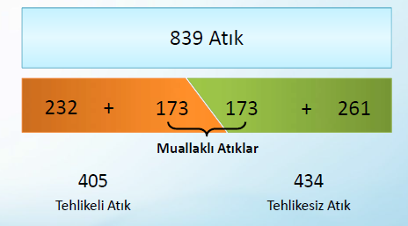

Slide 41
Kodlama Sistemi
Altı haneli atık kodu : xx yy zz(*)
nAtıklar, altı haneli kodlar ve ilgili iki haneli ile dört haneli bölüm
başlıkları ile tanımlanmışlardır.
Atık Kategorisi Atık Tanımı
XX YY ZZ Atık A
XX Bölüm (01’den 20’ye kadar)
YY Alt bölüm (01’den en fazla 14’e kadar)
ZZ Listeleme (01’den en fazla 41 ve 99’a kadar)
* Tehlikelilik işareti
nAtıklar ile ilgili yapılacak bütün çalışmalarda, atığın tanımına karşılık
gelen altı haneli atık kodunun tam olarak kullanılması zorunludur.

Slide 42
Atık Listesi
Atık üzerine bir örnek
10 03 05 atık alüminyum oksit
Burada
10 Bölüm 10 termik süreçlerden kaynaklanan atıkları
ifade etmektedir
03 10 03 Alt bölümü alüminyum termik metalürjiden
kaynaklanan atıkları ifade etmektedir
05 Atık alüminyum oksit

Slide 43
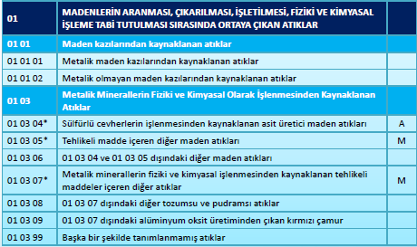

Slide 44
Atık Kodlarının Kullanım Alanları
• Tüm geri kazanım ve bertaraf tesisleri
• Atık taşımacılığı
• Atıkla ilgili işlem yapan tesislerin lisanslandırılması ve kontrolü
• Atık üreten işlemlerin ve tesislerin lisanslandırılması ve kontrolü
• Ulusal ve uluslar arası notifikasyonlar
• Yıllık raporlamalar için atıkların sınıflandırılması
• İlgili tarafların atıklarla ilgili konsept ve programları
• İstatistikler ve raporlar ile ilgili yasalardan kaynaklanan diğer görevler

Slide 45
Atık Kodu Belirleme Hiyerarşisi
01’den 12’ye ya da 17’den 20’ye kadar olan bölümlerde atığın kaynağı ve bu atığa uygun
altı haneli atık kodu belirlenir.
Atığın kodunun belirlenmesi için, 01’den 12’ye ya da 17’den 20’ye kadar olan
bölümlerde uygun bir atık kodu bulunamaz ise 13, 14 ve 15 inci bölümler incelenir.

Slide 46
Bu bölümlerde de uygun bir atık kodu bulunamaz ise atık, 16 ncı bölüme göre
değerlendirilir.
Eğer atık, 16 ncı bölüme de uyarlanamıyorsa, Atık Listesindeki ana faaliyet kodlarına
uygun olan ve sonu 99-başka türlü tanımlanamayan atıklar ile biten uygun atık kodu
Bakanlığın onayı ile kullanılır.

Slide 47
Tehlikeli Atıklar
• ( * ) işaretli olanlar tehlikeli atıktır,
• Tehlikeli atıklar, EK-III A’daki özelliklerden bir veya daha fazlasına
sahiptirler,
• Atık Listesinde (A) işaretli atıklar, EK-III B’de yer alan tehlikeli atık
konsantrasyonuna bakılmaksızın tehlikeli atık sınıfına girer.
• Atık Listesinde (M) işaretleri atıklar tehlikeli olma olasılığı bulunan
atıklardır. Değerlendirme EK-III A ve EK-III B’ye göre yapılır.

Slide 48
• Genel olarak muallaklı atıklar bir işaret ile tehlikeli maddeler olarak
karakterize edilirler
xx yy zz* atık W, tehlikeli maddeler içerir
xx yy zz+1 atık W xx yy zz’de belirtilenlerin dışında

Slide 49
– Bazı durumlarda muallaklı atıklar, bazı özel tehlikeli atıkları karakterize
ederler, örneğin
10 12 11* Ağır metaller içeren sırlama atıkları
10 12 12 10 12 11 dışındaki sırlama atıkları
– Bazı durumlarda ilgili tehlikelilik özelliği atık kodu içerisinde
tanımlanmaktadır.
10 05 10* Suyla temas halinde tehlikeli miktarlarda alevlenebilir gazlar
çıkaran yanıcı veya yayılabilir cüruf ve köpükler
10 05 11 10 05 10 dışındaki cüruf ve köpükler

Slide 50
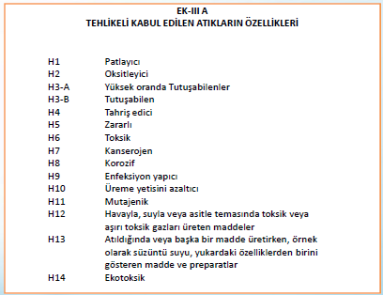

Slide 51
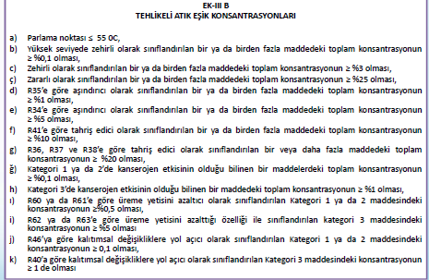

Slide 52
TEHLİKELİ ATIKLAR
Teknolojik gelişmeler, üretim artışı ve üretim sürecindeki ilerleme ve değişiklikler, kullanılan enerji kaynakları ve kimyasal madde kullanımında artışlar, tehlikeli atık miktarında önemli bir yükselişe yol açmaktadır. Sayıları her geçen gün artmakta olan kimyasal maddeler veterinerlik, tıp ve tarım ilaçlarının ve gıda maddelerinin içerisinde, kozmetik ve temizlik maddesi kapsamında olmak üzere pekçok yerde kullanılmaktadır.

Slide 53
Her sekiz saatte bir yeni bir kimyasal tanıtılmakta, ticari hayata her yıl ortalama 1000 yeni kimyasal girmektedir. Bilinen yedi milyon civarında kimyasal maddenin 80.000 kadarı günlük yaşamda kullanılmaktadır. İnsanların yaşamını kolaylaştıran bu maddelerin kullanımında ve atıklarının bertarafında büyük sorunlar yaşanmakta, kimyasallar çevre kirliliğine neden olmakta ve insan sağlığı açısından risk oluşturmaktadır.

Slide 54
Tehlikeli atık sorunu, ülkemiz için iki farklı boyuta sahiptir. Bunlardan biri, sanayileşme sürecine koşut olarak ülke içinde tehlikeli atık miktarının artmasıdır. İkinci boyut, dünya tehlikeli atıklarının %90'ını üreten gelişmiş ülkelerin bu atıkları başka ülkelerin yanısıra Türkiye'ye ihraç etme girişimlerinde bulunmalarıdır.

Slide 55
Uluslararası çöp ticareti, 1980'lerin başlarında önemli bir sorun olarak algılanmaya başlanmış, çöp ihracatı "toksik terörizmi" ve "toksik sömürgecilik" olarak nitelendirilmiştir. 1986 yılında çöp ithalatını yasaklamış ülke sayısı yalnızca üç iken, 1995 yılında bu sayı 100'ü aşmıştır. 1989 yılında Afrika, Karayipler ve Pasifik ülkesi tarafından imzalanan Lome Sözleşmesi, 1991'de imzalanan Bamako Sözleşmesi, 1993 yılında Orta Amerika ülkeleri arasında imzalanan anlaşma ve aynı yıl Akdeniz ülkelerince imzalanan Barselona Sözleşmesi uluslararası çöp ticaretini önemli ölçüde güçleştirmiştir. Topraklarını korumakta en geç kalan bölge Güney Asya bölgesi olmuştur. Türkiye uluslararası çöp ticaretini Barselona Sözleşmesi çerçevesinde yasaklamış ülkelerdendir.

Slide 56
Ülkemizde, sınai tesislerin toplandığı İzmit Körfezi gibi bölgelerimizde tehlikeli atık miktarı giderek artmakta, bu bölgelerde arıtma tesislerinin bulunmaması ve bu tesislerin pahalı olması nedeniyle kirlenmenin boyutları büyümektedir. Katı atıkların, özellikle sınai katı atıkların içerisinde tehlikeli atıklar yer almakta; bunların katı atıklardan farklı bertaraf edilmeleri ve farklı yönetilmeleri gerekmektedir.

Slide 57
Katı atıkların toplanmasından ve bertarafından sorumlu olan belediyelerin tehlikeli atıkların yönetimi konusunda da çok önemli yetkileri ve sorumlulukları bulunmaktadır. Bu kapsamda belediyelere düşen görev, entegre bir atık yönetim modelini geliştirerek sorunların çözümünü sağlamak olmalıdır. Ancak ülkemizde henüz bu konuda gelişmiş bir yönetim sistemi bulunmamaktadır.

Slide 58
Günümüzde gelişmiş ülkelerde de tehlikeli atıkların % 50-70'i gelişigüzel atılmakta ve radyoaktif atıklar denize bırakılmaktadır. Bu ülkelerin tehlikeli atıklardan ihraç yoluyla kurtulma çabaları, bir yasadışı trafik doğmasına yol açmış bulunmaktadır. Türkiye son yıllarda tehlikeli atıkların sınırlar ötesi taşınmasından olumsuz olarak etkilenmiştir. Bu süreç, bazı uluslararası şirketlerin belediyelere özel çöp yakma tesisleri kurarak kendi çöplerini getirmek istemeleriyle başlamıştır.

Slide 59
Isparta Göltaş Çimento Fabrikası'na, kullanımı tüm Avrupa'da ve gelişmiş ülkelerde yasaklanmış olan PCB'li atıklar getirilmiş ve daha sonra geri gönderilmiştir. Karadeniz'e toksik ve tehlikeli atık bulunan variller atılarak turizm ve balıkçılık faaliyetleri engellenmiş, çevre ve insan sağlığına olumsuz etkileri olmuştur. Petersberg gemisi "inşaat kumu getiriyorum" diyerek tehlikeli atık getirmiş ve bir yıl sonra diplomatik girişimlerle geri gönderilmiştir.

Slide 60
Sorunun tehlikeli boyutlara ulaşması nedeniyle konu uluslararası kuruluşlarca ele alınmış, ulusal çapta da kimi düzenlemeler yürürlüğe koyulmuştur. Birleşmiş Milletler Çevre Programı (UNEP) çerçevesinde "Tehlikeli Atıkların Sınırlarötesi Taşınımının ve Bertarafının Kontrolüne İlişkin Basel Sözleşmesi" imzalanmıştır. Ülkemizde de 1995 yılında tehlikeli atıkların üretiminden nihai bertarafına kadar yönetimine ilişkin ilke, politika ve programların belirlenmesi için hukuki ve teknik esasları düzenlemek amacıyla "Tehlikeli Atıkların Kontrolü Yönetmeliği" yürürlüğe girmiştir.

Slide 61
Tehlikeli atıkların kaynağında özelliğine göre ayrılması, toplanması, geçici depolanması, geri kazanılması, taşınması, bertarafı ve bertaraf işlemleri sonrası kontrolü ve benzeri işlemlerinin tümü "tehlikeli atık yönetimi" olarak adlandırılmaktadır. Tehlikeli atıkların yönetiminin amacı, bu atıkların insan sağlığına ve çevreye zarar verecek şekilde doğrudan veya dolaylı biçimde alıcı ortama verilmesini, depolanmasını, taşınmasını, uzaklaştırılmasını ve benzeri faaliyetlerde bulunulmasını engellemek, çevreyle uyumlu bir şekilde bertarafını sağlamak ve tehlikeli atık üretimini kaynağında en aza indirmektir.

Slide 62
Radyoaktif Atıklar
Radyoaktif atıklar, her türlü radyoaktif maddenin değişik alanlarda kullanımları sonucu meydana gelmektedir. Bu atıkları diğer toksik endüstriyel atıklardan ayıran en belirgin özellik radyoaktif olmalarıdır. Radyoaktif maddeler tıp, endüstri, tarım alanlarında kullanıldığı gibi, büyük ölçüde ısı ve elektrik enerjisi üretiminde de kullanılmaktadır.

Slide 63
Bu faaliyetler sonucu oluşan radyoaktif atıkların meydana geliş şekillerini üçe ayırabiliriz.
Nükleer yakıt çevrimi (uranyum madenciliği, uranyum cevheri zenginleştirilmesi, nükleer yakıt yapımı, reaktör işletmesi ve kullanılmış yakıtların reprosesi),
Nükleer yakıt çevrimi tesislerinin devreden çıkarılması,
Tıp, endüstri, tarım ve araştırma alanlarında radyoaktif maddelerin kullanılması.

Slide 64
Radyoaktif atıklar, zararlı birtakım iyonlayıcı radyasyon yaydıklarından, çevreyi bu radyasyon tehlikesinden korumak için önlemler alınması zorunludur. Radyoaktif atıklardan gelecek bu zararlı radyasyon etkilerden korunmak üzere bu atıkların işlenmesi, taşınması, depolanması ve gömülmesinde kullanılan teknik ve idari işlemlerin tümüne "radyoaktif atık yönetimi" adı verilmektedir.

Slide 65
Türkiye bu konuda ilk adımını 1956 tarihinde yürürlüğe giren 6821 sayılı "Atom Enerjisi Komisyonu Kurulması Hakkında Kanun" ile atmıştır. Atom Enerjisi Komisyonu İstanbul Küçükçekmece gölü kenarında 1 MW ısıl güçte TR-1 araştırma reaktörünü kurmuş ve bu reaktör çevresinde kurulan araştırma laboratuvarlarıyla Çekmece Nükleer Araştırma ve Eğitim Merkezi oluşturulmuştur. Ayrıca ülkemizdeki radyoaktif atıkların güvenli bir şekilde işlenmesi, taşınması, geçici veya sürekli olarak depolanması için gereken önlemleri almak veya aldırmak görevi 2690 sayılı yasa ile Türkiye Atom Enerjisi Kurumu'na verilmiştir.

Slide 66
Tıbbi Atıklar
Sağlık kuruluşlarından kaynaklanan atıkların, insan sağlığına ve çevreye zarar vermeden toplanması, depolanması, mümkünse geri kazanılması, taşınması ve nihai bertarafları ile ilgili kurallar 1993 yılında yürürlüğe giren "Tıbbi Atıkların Kontrolü Yönetmeliği"nde düzenlenmiştir.

Slide 67
Yönetmeliğe göre hastane, hekimlik eğitimi veren ve tıbbi araştırma yapan kurumlar, tıbbi tahlil laboratuvarları gibi tıbbi atıkların oluşabileceği yerlerden kaynaklanan atıkların oluşması aşamasında sınıflandırılması, toplanması, geçici olarak depolanması, ünite içinde taşınması aşamalarının özel ekipler tarafından yapılması, enaz atık oluşmasını sağlayacak sistemlerin kurulması öngörülmektedir.

Slide 68
Yönetmelik'te bu tesislerde oluşan evsel atıkların tıbbi atıklardan ayrı olarak plastik torbalarda toplanmasına ve Katı Atıkların Kontrolü Yönetmeliği'nde belirtilen kurallara göre yok edilmesine ilişkin hükümler yer almaktadır. Ayrıca bu iş için eğitilmiş özel personel tarafından diğer atıklardan ayrı olarak toplanarak tıbbi atıkların türlerine göre (patojen, enfekte, radyoaktif tehlikeli kimyasal madde atığı) hangi işlemlere tabi olarak taşınacağı, geçici olarak depolanacağı ve bertaraf edileceği ayrıntılı olarak belirlenmektedir.

Slide 69
Tıbbi atıkların, tesislerdeki geçici depo veya konteynerlerden alınarak taşınması, nihai depolanma veya yakılma suretiyle bertaraf edilmesinden ve bu işleri yapacak özel personelin eğitilmesinden büyükşehir belediyeleri, belediyeler veya bu yetkilerin devredildiği kuruluşlar müteselsilen sorumludurlar.Yönetmelik'te taşıma personelinin özel giysileri ve tıbbi atıkların taşınmasına ilişkin kurallar atık taşıma araçlarının teknik özellikleri ayrıntıyla belirlenmiştir.

Slide 70
Yönetmeliğe göre tıbbi atıkların yakılarak bertarafı esastır. Yakma tesisleri belediyeler veya bu konuda yetkilerin devredildiği kuruluşlar tarafından tesis edilebileceği gibi, Çevre Bakanlığı'nın uygun görüşü alınarak atıkların oluştuğu hastane veya tesislerde de kurulabilmektedir.Yakma tesislerinin teknik özellikleri, bunların yer seçimi izinleri, inşaat ve işletme ruhsatları ve denetlenmeleri, bu ruhsatların iptali ayrıntılı kurallara bağlanmıştır.

Slide 71
Kimyasal Maddeler
Çevre ve insan sağlığı için zararlı olan kimyasal maddelerin kontrol altına alınması amacıyla hazırlanan "Zararlı Kimyasal Madde Ve Ürünlerinin Kontrolü Yönetmeliği" 1993 yılında yürürlüğe girmiştir.

Slide 72
Yönetmeliğin amacı; hava, su ve toprağa karışarak, kısa veya uzun dönemde ekolojik dengeyi bozan, çevre ve insan sağlığı açısından zararlı kimyasal madde ve ürünlerinin kontrol altına alınabilmesine yönelik idari, teknik ve hukuki prensip, politika ve programlarının belirlenerek uygulanmasını sağlamaktır. Yönetmelik, çevre ve insan sağlığı açısından zararlı kimyasal madde ve ürünlerinin ticareti, üretimi ve ambalaj ve etiketlenmesi, depolanması, taşınması ve kullanılması faaliyetlerine ilişkin esasları kapsamaktadır.

Slide 73
Teknolojik gelişme ve ekonomik kalkınma sonucu çevrenin kirlenmesi hükümetlerin tehlikeli atıkların sağlıklı yönetimi için programlar yapılması konusunda yöneltmiştir. Tehlikeli atıklar, bertaraf edilmesi gereken veya bertarafı tasarlanan maddelerdir. Bertaraf operasyonları ise kaynak geri kazanım, yeniden kullanılabilir hale getirme, ıslah etme, doğrudan geri kullanımlar veya alternatif kullanımlardır.

Slide 74
Türkiye'de tehlikeli atıkların bertarafı için kullanılan yöntemler henüz ilgili mevzuatta belirlenen düzeye ulaşmamıştır. Endüstri kuruluşları bu atıklarını belediye çöplüklerinde veya kendi alanlarında gömerek yada yakma tesislerinde yakarak bertaraf etmektedirler. Düzenli bertaraf tesislerinin bulunmaması nedeniyle belediye çöplüklerine de gönderilmeyen atıklar endüstri kuruluşları tarafından tesislerindeki özel depolarda ve konteynerlerde geçici olarak depolanmaktadır. Bu uygulamalar endüstri tesislerindeki kullanım alanlarını azaltmakta ve büyük sıkıntılar yaratmaktadır.

Slide 75
Çevresel etkenler giderek halk sağlığında daha büyük önem kazanmaktadır. Çevre kişi üzerindeki dış etkilerin bütünüdür. Çevrede sağlığı doğrudan ya da dolaylı etkileyen önemli etkenler bulunmaktadır. Çevre; hastalıklar için zemin hazırlayan, doğrudan hastalık nedeni olabilen, bazı hastalıkların gidişini ve sonucunu etkileyen, bazı hastalıkların da yayılmasını kolaylaştırmaktadır. Örneğin, hava, su, toprak kirlenmesi doğrudan hastalık nedeni olabildiği gibi, bir kısım hastalıkların yayılımını kolaylaştırabilir ya da bir kısım hastalığın gidişini etkileyebilir.

Slide 76
Son yıllarda ortaya çıkan bazı büyük olaylar yeraltı ve yüzeysel su kaynaklarının kirlenmesine neden olmuştur. Aynı zamanda, daha az önemli bazı olaylarda yetersiz artık madde yok etme yöntemleri, uzun süreli kirlenmelere neden olmuştur. Atık maddeler zaman zaman gizlice akarsulara ve denizlere atılmış, kanalizasyon sistemlerine verilmiştir.

Slide 77
Tarımsal zararlılarla mücadele ilaçları genellikle dikkatsizce ve ölçüsüzce kullanılmakta, tamamen boşalmamış kaplar ortada bırakılmaktadır. Diğer taraftan, kullanılmış yağ ve evlerde kullanılan piller, ilaçlar ve diğer kimyasal maddeler gibi zararlı tüketim mallarının toplanması ve emniyetli biçimde ortadan kaldırılması için yeterli çalışmalar bulunmamaktadır.

Slide 78
Günümüzde zararlı atıkların güvenli ve ekonomik biçimde yok edilmesine yönelik uygulamalar en önemli çevresel sorunlardan birisini oluşturmaktadır. Yaşamımızı kolaylaştırmak için üretildiği iddia edilen birçok kimyasal, aslında üretimden tüketime kadar, insan sağlığı ve çevre açısından küresel bir tehdit oluşturabilmektedir. Örneğin, bu maddelerden birkaçının doğaya salınmasına neden olan Polivinil Klorür (PVC), birçok seçeneğinin olması, üretim ve kullanım sürecinin toksik kirlilik yaratmasına rağmen, en yaygın kullanılan plastiktir. Dünya endüstrileştikçe, insanlar tarafından üretilen atık miktarı da hızla artmakta, atıkların yönetimi de sağlık için giderek daha fazla önem kazanmaktadır.

Slide 79
Zararlı atıkların yok edilmesi/bertaraf edilmesi ile ilgili çeşitli yöntemler vardır. Toprağa gömme, yakma yöntemi de ülkemizde atıkların yok edilmesinde yaygın olarak kullanılmaktadır. Zararlı atıkların yok edilmesine yönelik tüm yaklaşımlar halk sağlığı ve çevre üzerindeki olumsuz etkileri en aza indirmeye yönelik olmasına karşın yetersiz teknikle gömme, içme suyu kaynağı olarak kullanılabilecek yeraltı su kaynaklarının kirlenmesine neden olabilmekte, kontaminasyonlar yüzeysel akıntılara karıştığında doğal hayatı ve bitkileri olumsuz etkileyebilmektedir. Yakma sonucu havayı kirletici materyaller çok fazla oranda çevreye yayılabilmektedir. Önemli miktarda kötü koku ve kirli kül sorunu yaratmalarına ek olarak çok sayıda kanser yapıcı maddenin de etrafa saçılmasına yol açmaktadırlar.

Slide 80
Zararlı atıklarla ilgili olarak tartışmalı bir atık türü ise tıbbi atıklardır. Tıbbi atıklarla ilgili ilk tartışmalar Okyanus kıyısına vuran çok sayıdaki enjektör nedeniyle Amerikan Kongresi’nin başlattığı teknik değerlendirme çalışmalarıdır. Hastane atıklarının hastane dışına çıkmadan önce patolojik etken taşıma riski olanların çeşitli yöntemlerle zararsız hale getirilmesi zorunludur. Hastane atıklarında özel işlem görme zorunluluğu olan en önemli atık enjektörlerdir. Bunların kapağının kapatılmaya kalkışılmaması gerekir. Doğrudan sert duvarlı bir kutuya atılmalı, daha sonra uygun teknikle yok edilmelidir.

Slide 81
Radyasyon kirliliğine ise radyoaktif atıklar yol açarlar. Toprağa gömülen radyoaktif atıkların kaplarının sızdırması, toprak aracılığı ile radyoaktif elementlerin bitkilere ve hayvanlara ulaşmasına yol açabilir. Nükleer yakıtla çalışan araçlardan olan sızıntılar, bir diğer faktör olabilir. Radyasyon tedavi birimlerinin çevresi, radyoaktif yöntemler kullanan laboratuvar atıkları da radyasyon kirlenmesi nedeni olabilir. Radyoaktif kirlenme dokularda hücrelerde mutasyonlara ve kanser gelişimine yol açabilir. Anne karnında bebeğin gelişimini olumsuz etkileyerek onun doğuştan bir takım gelişim bozuklukları ile doğmasına yol açabilir.

Slide 82
Vücudun bağışıklık sistemini etkileyerek hastalıklara karşı direnci de azaltabilir. Stronsiyum bu açıdan önemli bir örnektir. Nükleer atıkların toprağa gömülmesi engellenmelidir. Nükleer sızıntılara neden olabilecek kuruluşlarda yapım ve teknoloji standartları konusunda uluslararası ölçütler belirlenmelidir, nükleer dışı teknolojiler kullanarak yeni ve sürdürülebilir enerji politikaları geliştirmelidirler. Ülkeler nükleer atıkların başka ülkelerin topraklarına taşınmamaları için gerekli yasal ve güvenlik önlemleri almak zorundadır.

Slide 83
Yapılan bilimsel çalışmalar, “atık yakma tesisleri”nin, katı atık hacmini iddia edilenin aksine düşürmedikleri gibi, atık içindeki zehirli maddeleri de bertaraf etmediklerini göstermektedir. Yakma yöntemiyle ortadan kalkması oldukça güç olan kimyasal bileşikler üretilmektedir. Bunun sonucu olarak da bu bileşikler yoğun olarak çevreye yayılırlar. Bu kimyasallar “Kalıcı Organik Kirleticiler” (KOK) terimiyle isimlendirilir ve bunlar insanoğlunca bilinen en tehlikeli kimyasal zehirlerdir. Çevreye salındığında birçok KOK, yıllarca hatta on yıllarca kalıcı olmaktadır. Birçok KOK da insan ve hayvanların yağ dokularında birikerek ortaya çıkmaktadır.

Slide 84
Düşük miktarlarında dahi, KOK’lar son derecede zehirlidir ve hava akımı yardımıyla uzun mesafeler kat ederek tüm dünyada vahşi yaşamı ve insanları tehlikeye sokmaktadır. Dioksin, bilimsel olarak, bilinen en tehlikeli KOK’lardan birisidir. Uluslararası Kanser Araştırmaları Kurumu (IARC) Dioksin’i temel bir kanserojen olarak sınıflandırmaktadır. Bilinmelidir ki, atık yakma teknolojisi, kansere yol açabilen dioksinin çevreye yayılmasına ve besin zincirine karışmasına neden olan başlıca kaynaklardır.

Slide 85
Savunulanın aksine atık yakma dünyanın atık sorununa çözüm değil, bu sorunun bir parçasıdır. Atık yakma tesisleri, baca gazı, kül ve diğer artıklarıyla birçok zehirli maddeyi çevreye yayarlar. Bu tesislerin baca gazlarını tutmak için kullanılan filtrelerde sonradan bertaraf edilmesi gereken katı ve sıvı zehirler üretirler.

Slide 86
Dioksin, PCB’ler, DDT benzeri tarım ilaçları ve böcek öldürücüler gibi kimyasal maddelerden oluşan Kalıcı Organik Kirleticiler (KOK’lar), uluslararası çevre hareketleri tarafından üzerinde en çok mücadele verilen kirleticiler arasındadır. Ülkemizde de çevre, gerek ilaçlamalar, gerek sanayi atıkları, gerekse atık yakma tesislerinden kaynaklanan Kalıcı Organik Kirleticiler tarafından yoğun biçimde kirletilmektedir. Kalıcı Organik Kirleticiler, daha çok besinler yoluyla bulaştığı, anne sütünden geçebildiği ve vücutta biriktiği için, bu kirliliğin bedelini başta çocuklarımız olmak üzere hepimiz sağlığımızla ödüyoruz.

Slide 87
Kalıcı Organik Kirleticiler çevremizde ve hayvansal gıdalar ve pestisit kalıntılarıyla kirlenmiş sebze ve meyvelerde yoğun şekilde bulunduğu için bireysel korunma önlemleriyle korunmak son derece zordur. Bu nedenle doğru çevre, tarım ve sanayi politikalarıyla kaynağında önlenmeli, üretilmeleri ve çevreyi kirletmeleri engellenmelidir.

Slide 88
Bu atıklar nedeniyle insanlarda: Kanser, bağışıklık sistemi bozuklukları, hormonal hastalıklar, çocuklarda gelişme ve zeka gerilikleri gibi ciddi sağlık sorunları görülmektedir. Dünya Sağlık Örgütü (WHO) her yıl beş yaşın altındaki 3 milyon çocuk hava ve su kirliliği ve diğer çevre sorunları yüzünden öldüğünü belirtmiştir. Tek çözüm yolu, ürünlerimizi ve üretim süreçlerimizi geliştirmek yoluyla zehirli atık üretiminden vazgeçmektir.

Slide 89
Tüm dünya çapında atık yakma tesislerine karşı toplumsal muhalefet artmaktadır. İnsanlar artık sürdürülebilir bir toplum yapısı içinde atıkların yakılmaması gerektiğini fark etmekte ve sağlık ve çevre için tehlikeli olmasının yanında son derece de pahalı olan bu teknolojiden vazgeçme yolunda ilerlemektedir.

Slide 90
Kirliliğe karşı en önemli koruyucu önlemlerden birisi toplumun eğitimidir. Toplum bireyleri tüm kirletici etkenlere karşı bilgili ve duyarlı olmak zorundadır. Bu yapılanmayı sağlayabilmek için güçlü bir siyasi irade ve mevzuatın düzenlenmesine ek iyi bir denetim mekanizması kurulması gerekmektedir.

Slide 91
Dünyada gitgide rağbet gören yaklaşım, ‘SIFIR ATIK’ yaklaşımıdır. Sıfır atık yaklaşımı, atığın hem kaynakta azaltılmasını, hem de var olan miktarın kaynak olarak kullanılmasını yani üretim döngüsünde faydalanılmasını öngörmektedir.

Slide 92
Atıkların Geri Kazanımı ve Bertarafına İlişkin Hükümler
Genel esaslar
Madde 15 - Atıkların geri kazanılması ve tekrar kullanılması esastır. Atıkların alternatif hammadde olarak
kullanılmalarına ilişkin teknik ve idari hususlar Bakanlık tarafından çıkarılacak tebliğ ile belirlenir.

Slide 93
Değişik:RG-4/9/2009-27339) Atıkların geri kazanılmasının ve tekrar kullanılmasının mümkün olmadığı durumlarda
atıklar, çevre ve insan sağlığına zarar vermeden bertaraf edilir. Bertaraf sistemleri Atık Yönetimi Genel Esaslarına İlişkin
Yönetmeliğin ekinde yer alan EK-III A’daki tehlikeli kabul edilen atıkların özelliklerine ve uygun teknolojilere göre seçilir.

Slide 94
(Değişik üçüncü cümle:RG-30/3/2010-27537) (1) Aynı Yönetmeliğin ekinde yer alan EK-II A ve EK-II B’de belirtilen tüm geri
Mevzuat Bilgi Sistemi http://www.mevzuat.gov.tr/Metin.Aspx?MevzuatKod=7.5.7557&Mevzua...
6 -> 40 15.02.2011 15:37
kazanım ve bertaraf işlemlerini gerçekleştirmek isteyen gerçek ve tüzel kişiler Bakanlıktan çevre lisansı almakla yükümlüdür.

Slide 95
Bu Yönetmelik hükümlerine uygun şekilde kurulmuş nihai bertaraf tesisleri kurulduğu zaman meskun mahal dışında ise ve meskun mahale mesafesi bin metreden fazla ise, valilik/ belediye tarafından imar planlarında değişiklik yaparken meskun mahale olan mesafeyi dikkate almakla yükümlüdür. Ancak ömrü dolmuş tesisler için bu sınır geçerli değildir.

Slide 96
Geri kazanım
Madde 16- Atıkların ekonomiye katkı sağlamak ve nihai bertarafsa gidecek atık miktarının azaltılması amacıyla geri
kazanılması esastır. Atıkların geri kazanımında (Değişik ibare:RG-4/9/2009-27339) Atık Yönetimi Genel Esaslarına İlişkin
Yönetmeliğin ekinde yer alan EK-II B’de verilen işlemlerden herhangi biri uygulanır.

Slide 97
Tehlikeli atık geri kazanım işleminden sonra
elde edilen ikincil hammaddenin ürün niteliğinde olduğunun akredite laboratuvarlar ve/veya uluslar arası kabul görmüş
kuruluşlarca yapılan analizlerle belgelenmesi zorunludur.Geri kazanım işlemi sonucunda bakiye atık oluşuyor ise, bu Yönetmelik
hükümlerine uygun şekilde bertarafı sağlanmalıdır.

Slide 98
Fiziksel, kimyasal ve biyolojik ön işlemler
Madde 17 - Atıklar, değerlendirilmesi, düzenli depolanabilmesi veya çevreye olan zararlarının en aza indirilmesi için
fiziksel, kimyasal veya biyolojik işlemlere tabi tutulurlar. Tehlikeli atığın bu işlemler sonucunda inert hale getirildiğinin veya

Slide 99
(Değişik ibare:RG-4/9/2009-27339) Atık Yönetimi Genel Esaslarına İlişkin Yönetmeliğin ekinde yer alan EK-III A’da verilen
tehlikeli kabul edilen atıkların özelliklerini taşımadığının veya (Ek 11-A) ya göre tehlikesiz atık olarak depolanabilirliğinin
belgelenmesi zorunludur. Bu işlemler sonucunda bakiye atık oluşuyor ise, bu Yönetmelik hükümlerine uygun şekilde bertarafı sağlanmalıdır.

Slide 100
Derine enjeksiyon
Madde 18 – Pompalanabilir nitelikteki sıvı atıklar jeolojik ve hidrojeolojik açıdan uygun olan kuyulara, tuz kayaçlarına
veya doğal olarak bulunan boşluklara enjeksiyon işlemi ile bertaraf edilebilir.

Slide 101
(Değişik ikinci cümle:RG-30/3/2010-27537) (1)
Bu yöntem ile atığı bertaraf etmek isteyen gerçek ve/veya tüzel kişiler alanın uygunluğunun belirlenmesi veya tespiti amacıyla fizibilite raporu hazırlatıp Bakanlığa sunmak ve çevre lisansı almakla yükümlüdür. Derine enjeksiyon işlemine ilişkin hususlar
Bakanlıkça çıkarılacak tebliğ ile belirlenir.

Slide 102
Sürekli depolama
Madde 19- Terkedilmiş kapalı maden ocaklarında atıkların konteynırlar içinde depolanması mümkündür. Bu yöntem ile
atığı bertaraf etmek isteyen gerçek ve/veya tüzel kişiler ocağın uygunluğunun belirlenmesi veya tespiti amacıyla üniversite , kurum/ kuruluşa fizibilite raporu hazırlatıp Bakanlığa sunmak ve izin almakla yükümlüdür. Sürekli depolama işlemine ilişkin hususlar Bakanlıkça çıkarılacak tebliğ ile belirlenir.

Slide 103
Ara Depolama ve Arıtım Tesisleri ile İlgili Hükümler
Ara depolama tesisleri
Madde 24 – (Değişik birinci fıkra:RG-30/3/2010-27537) (1) Nihai bertaraf veya geri kazanım için uygun yer
bulunamaması durumunda ya da çevre lisansı almış geri kazanım ve bertaraf tesislerine ulaştırılmadan önce atık miktarının
yeterli kapasiteye ulaşması amacıyla atıklar ara depolarda depolanabilir

Slide 104
Bu depolarda bekleme süresi bir yılı aşamaz. Ancak bu süre zorunlu hallerde Bakanlığın uygun görüşü ile uzatılabilir. Ara depolama tesisleri için Bakanlıktan çevre lisansı alınması zorunludur.
Ara depolama ve işleme tesislerinde;
a) Giriş, depolama ve çalışma kısımları,
b) Yangın söndürme sistemleri,
c) Boruların, hazne ve kapların temizlenmesi için temizleme sistemleri,
d) Taşan ve dökülen atıkların toplanması için yeterli absorban, nötralizan,bulunur.

Slide 105
Herhangi bir kaza halinde derhal müdahale edilebilmesi için atık taşıyan borular ile depolama konteynırlarının yer üstüne
tesisi zorunludur. Kirli su kaçağının mümkün olduğu tesis bölgelerinde, kirli suyun yer altına sızmaması ve etrafındaki toprakları
kirletmemesi için gerekli sızdırmazlık tedbirleri alınır.

Slide 106
Bölgeden atılan yıkama ve benzeri atık sular ayrı olarak toplanır ve 31/12/2004 tarihli ve 25687 sayılı Resmi Gazete'de
yayımlanan Su Kirliliği Kontrolü Yönetmeliğinde yer alan sınır değerlere uygun şekilde arıtılır. Bu tür arıtma tesislerinde üretilen arıtma katıları ve çamurları bu Yönetmelik kapsamında bertaraf edilir. Ara depolama tesisi dizaynına ilişkin hususlar Bakanlıkça çıkarılacak tebliğ ile belirlenir.

Slide 107
Atıkların tesis içinde taşınması
Madde 25 - Katı veya sıvı haldeki atıklar için atığın ve işletmenin özelliğine göre uygun konteynır ve taşıma şekilleri
işletmeler tarafından belirlenir.
Kapların üzerine atığın çeşidi, kaynağı, miktarı ve depolama tarihi ile ilgili bilgiler açık olarak yazılır.

Slide 108
Tesis içinde alınacak güvenlik önlemleri
Madde 26 - İşleme tabi tutulacak veya geçici olarak depolanacak atıklar, özel yerlerde kap veya hazneler içinde;
uygulanacak fiziksel, kimyasal, biyolojik işlemler ve yakma işlemlerine göre ayrı ayrı ve birbiri ile kimyasal reaksiyona girmeyecek
şekilde atık kod numarasına göre depolanır.
Ara depo veya işleme tesislerinin bekletme haznelerinin çürümelere ve aşınmalara dayanıklı olması ve gerekli emniyet ve
kontrol sistemlerini ihtiva etmesi zorunludur.

Slide 109
Bertaraf tesisinin kapatılması
Madde 40 - Bertaraf eden, tesisin kapatılmasından en az yüz seksen gün önce;
a) Tesisinin kapatılması ile ilgili fizibilite etüdünü,
b) Atıkların, sızıntı sularının yağmur sularına ve yeraltı sularına ve/veya atmosfere olası karışımını kontrol eden ölçüm
izleme sistemine ilişkin planını,

Slide 110
c) Tesiste yer alan ünitelerin her birinin ne şekilde kapanacağı ile ilgili planını,
d) Tesisin aktif olduğu süre boyunca saha içinde bulunan atıkların envanterini,
e) Tesiste kalan atıkların, analiz, taşıma ve bertaraflarına ilişkin tüm metotların ve kapatmada kullanılacak yöntemlerin
ayrıntılı tanımı ve uygulanabilir planlarını,
f) Araç ve malzemenin temizlenmesi, topraktan alınan numuneler ve test metotlarına ilişkin raporları,

Slide 111
g) Atıklarla kirlenmiş malzemelerin bertaraflarına yönelik planları, Bakanlığa sunar. Bertaraf eden, Bakanlıktan kapatma planı onayı almadan ve kapatma sonrası gereken çevre koruma işlemlerini
gerçekleştireceğine dair taahhütname vermeden tesisi kapatamaz. Kapatma işleminden sonra bertaraf edenin sorumluluğu devam eder, ölçüm izlemeye ilişkin raporlarını yirmi yıl süreyle her yıl sonunda Bakanlığa iletir.

Slide 112
Tehlikeli Atıkların Taşınması
Atıkların taşınması bu iş için lisans almış kişi ve kurulurlarca taşınan atığın özelliğine uygun araçlarla yapılır. Aynı araçta aynı kap içinde taşınacak atığın kod numarası aynı olmak zorundadır. Katı veya sıvı hâldeki atıklar için atığın ve işletmenin özelliğine göre uygun konteyner ve taşıma şekilleri işletmeler tarafından belirlenir. Tehlikeli atıklar tesislere lisanslı araçlarla ve eğitim sertifikası olan sürücüler ile kabul edilir.

Slide 113
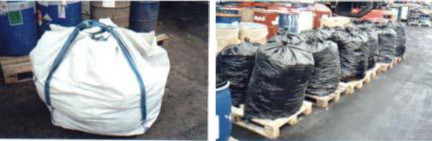

Slide 114
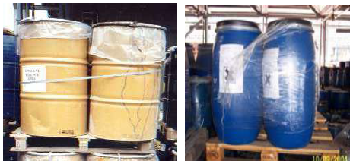

Slide 115
Tehlikeli Atık Taşıyacak Firma ve Araçlara Lisans Alınması
Atık taşımak isteyen gerçek ve tüzel kişiler tehlikeli atık taşıma lisansı almak üzere Tehlikeli Atıkların Kontrolü Yönetmeliği‟nde yer alan bilgi ve belgelerle, valiliğe başvurmak zorundadır. Lisans, başvuran firmaya ve araca verilir. Lisans alan firma 11/7/1993 tarihli ve 21634 sayılı Resmî Gazete‟de yayımlanan Tehlikeli Kimyasallar Yönetmeliği‟nde yer alan tehlikeli atık işaretlerini araçlarında kullanmak zorundadır. Bu hükümler sadece kara taşıtları için geçerlidir. Deniz, hava ve demir yolu taşımacılığı için bu amaçla uygulanan ulusal ve uluslararası kabul görmüş taşımacılık kuralları uygulanır.

Slide 116
Taşımanın kara yolu ile yapılması hâlinde, 10/7/2003 tarihli ve 4925 sayılı Kara Yolu Taşıma Kanunu‟nda tehlikeli maddelerin kara yoluyla taşınmasına ilişkin hususlar doğrultusunda, ilgili valilikten alınacak taşıma lisansının yanı sıra şehirler arası taşıma faaliyetlerinde bulunacak gerçek ve tüzel kişiler Kara Yolu Taşıma Kanunu uyarınca Ulaştırma Bakanlığından yetki belgesi almak zorundadır.

Slide 117
Tehlikeli atık, tıbbi atık, atık yağ, bitkisel atık yağ ve atık akü taşımak isteyen gerçek ve tüzel kişiler taşıma lisansı almak zorundadır. Bu lisanslar 3 yıl geçerlidir. Her araca ayrı lisans belgesi düzenlenir. Araca lisans belgesi düzenlenirken aynı zamanda firma lisansı da düzenlenir. Buradaki belgelerin ve aracın donanımının tamamlanmasını müteakip hazırlanan evraklar valiliğe (İl Çevre ve Orman Müdürlüğü) bir üst yazı ile sunulur.

Slide 118
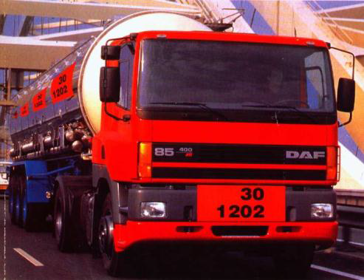

Slide 119
Tehlikeli Atık Taşıyacak Araç ile İlgili Bilgi ve Belgeler
Firma, şoför ve araçla ilgili gerekli bilgi ve belgeler aşağıda verilmiştir.
Aracın ait olduğu firmanın adı, adresi ve telefon numarası
Aracın tipi
Plaka numarası ve tasi numarası
Araç sahibinin adı, iş adresi ve telefon numarası, vergi kimlik numarası
Taşınacak atıkların kodları
Atığın taşınacağı ambalaj ve konteyner türü
Taşınacak atığın her biri için ayrı ayrı fiziksel ve kimyasal özelliği

Slide 120
Kaza anında insan ve çevre sağlığına olabilecek olumsuz etkilerin en aza indirilmesi için alınacak tedbirler
Olabilecek kazalara karşı ilk müdahale ve ilk yardımda kullanılacak malzemeler
Atık taşıyacak her bir araç için Türk Standartları Enstitüsü tarafından Tehlikeli Maddelerin Kara Yollarında Taşınması Hakkında Yönetmelik çerçevesinde atığın bulunduğu tehlike grubuna göre aracın sahip olması gereken donanımlara ve özelliklerine sahip olduğunu gösterir uygunluk belgesi
Tehlikeli atık taşımaya uygun donanıma haiz nakliye aracı sayısı

Slide 121
Lisans alacak araçların plakaları
Yetkilendirilmiş kurum/kuruluşlardan alınan tehlikeli madde taşıyan araç sürücüleri için verilen sürücü eğitim sertifikası (ADR belgesi)
Taşınacak atıkların Tehlikeli Maddelerin Kara Yollarında Taşınması Hakkında Yönetmelik‟e göre tehlikeli grup numarası
Sigorta

Slide 122
Formun Doldurulması
Formlarda atık kodu, atık adı, H numarası (tehlikelilik özellikleri), 20º C‟de fiziksel özellikleri (toz, katı, akışkan/macun, çamurlu, sıvı, gaz gibi atığın fiziksel özelliği), rengi (beyaz, kahverengi, kırmızı, mavi, sarı, siyah, yeşil gibi atığın rengi), ağırlık (kilogram ve/veya ton), ambalaj ve konteyner türü (varil, ahşap, fıçı, bidon, kutu, torba, karışık ambalaj, basınçlı hazne, balya), ambalaj ve konteyner sayısı, taşıma şekli ( kara yolu, tren, hava, deniz, iç karasular gibi) ve tarih gün/ay/yıl olarak yazılır.

Slide 123
Gönderilen ve alınan tüm taşıma formları üç yıl süre ile saklanmak ve denetimlerde yetkili idarelerce istendiğinde hazır bulundurmak zorunludur.
Ulusal atık taşıma formları 6 nüshadır. Yeşil(1), Mavi(2), Pembe(1), Beyaz(2)
Atık Teslimi: Atık üreticisi taşıma işleminin yapılması anında önce yeşil nüshayı alır ve hemen taşımanın başladığını bildirmek için valiliğe (İl Çevre ve Orman Müdürlüğüne) gönderir.

Slide 124
Mavi(2), beyaz(2), pembe(1) nüshaları lisanslı aracın yetki belgeli sürücüsüne teslim edilir. Beyaz nüshanın bir tanesinin taşıyıcı tarafından bertraf/geri kazanım tesisine teslim onaylı olarak geri gönderilmesi hatırlatılır.
Taşıma: Taşıma esnasında mavi(2),pembe(1) ve beyaz(2) nüshalar, kontrollerde ibraz edilebilmek üzere lisanslı atık taşıma aracında bulundurulur.

Slide 125
Atık tesisine teslimat: Atık lisanslı tesise kabul edildiği takdirde mavi(2), pembe(1) ve beyaz(2) nüshalar bu tesis tarafından onaylanır. Kabul edilmediği takdirde atık taşıyıcı tarafından üreticisine geri götürülür.
Bertaraf: Bertarafçı tesis onaylı mavi nüshanın bir tanesini saklamak üzere alır diğerini Çevre ve Orman Bakanlığına gönderir. Pembe nüshayı da hemen atık üreticisine geri gönderir.
Taşıyıcı: Nakliyeci onaylı beyaz nüshanın bir tanesini saklamak üzere alır diğerini atık üreticisine geri gönderir.

Slide 126
2. TEHLİKELİ ATIKLARIN İMHASI VE ISLAHI
Tehlikeli atıklar, kullanıcılar tarafından kontrol edilemezse bu maddeler, direk ya da dolaylı olarak temasta bulunan canlıların zarar görmesine neden olur. Bu risklerinden dolayı, tehlikeli atıklar diğer atıklardan ayrı olarak uygun şekilde toplanıp işlem görmelidir.
Birçok tehlikeli atık ya da tehlikeli kimyasal, risklerini azaltacak bazı önlemler alınarak kullanılabilir.

Slide 127
Tehlikeli atıkların toplanması, taşınması, nakliyesi, uzaklaştırılması, depolanması ve imhası aşamalarında aşağıdaki hususlara uymak zorunludur;
Lavaboya ve kanalizasyona dökülmemeli, evsel atık ile karıştırılmamalı, buharlaşarak atmosfere karışmasına izin verilmemelidir.
Atıkların ayrı ayrı işlenmesi daha uygundur. Tehlikeli atık listesinde bulunan bir atığın tehlikeli olmayan bir atık ile karıştırılması durumunda karışım tehlikeli atık olarak değerlendirilir.

Slide 128
Atık gazlar, üreticiye geri verilmeli ve atmosfere verilmesi önlenmelidir.
Tehlikeli atık taşıyan ve “Tehlikeli Atık” amblemi bulunan ambalajlar hiçbir zaman evsel atık ile karıştırılmamalıdır.
Özel tehlikeli atıklar, her türlü akü, pil, cıva içeren ölçü aletleri, floresan lambalar orijinal kutuları içinde kırılmadan toplanmalıdır.

Slide 129
Tehlikeli atıklar değerlendirilirken aşağıdaki metotlar uygulanır:
Kaynakta Azaltma/Önleme: Atıklardan kaçınmanın en iyi yolu, kaynağında üretilmemesi veya en az atık üretilmesidir.
Geri Dönüşüm: Atıkların tamamının veya içindeki kullanılabilir maddelerin geri kazanımı ya da tekrar kullanılmasıdır ( atık yağ geri kazanımı gibi).

Slide 130
Arıtma: Atıklar fiziksel, biyolojik ya da kimyasal arıtma ile atık tehlikesiz veya daha az tehlikeli hâle getirilebilir.
Bertaraf: Atık oluşumunun kaçınılmaz olduğu ve yukarıda belirtilen işlemlerin uygulanamadığı durumlarda değerlendirilemeyen atıklar yakma, depolama gibi metotlarla bertaraf edilir.

Slide 131
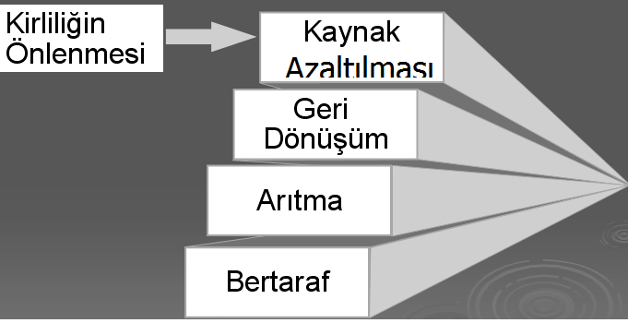

Slide 132
2.1.Tehlikeli Atık Kirliliğinin Azaltılması
Çoğu tehlikeli ve zararlı madde problemi, kaynağında azaltımı ile önlenebilir. Kaynaklar atıkla mücadeleyi dört „‟R‟‟ ile tanımlar:
Reduction: Atıkların azaltımı
Reuse: Atıkların tekrar kullanımı
Recovery: Atıkların geri kazanımı
Recycle: Atıkların geri dönüşümü

Slide 133
Geri dönüşüm, atık maddenin kimyasal yapısını bozmadıysa direk olarak ham madde gibi kullanılabilir. Atık madde farklı bir endüstri alanında kullanılmak üzere farklı bir maddenin üretiminde işlenebilir.
Atıkları geri kazandırabilmek için şu 4 başlık altında çalışmalar yapılabilir.:
Atıkları aynı ürünü elde etmek için kullanmak
Atıkları farklı bir ürünün ham maddesi olarak kullanmak

Slide 134
Kirlilikle mücadele ve atıkların muhtemel tehlikelerini giderme
Enerji dönüşümü
Tehlikeli maddelerin tehlikesiz veya daha az tehlikeli olanlar ile değiştirilmesi, herhangi bir proses sırasında kullanılan sistemin küçültülerek daha az miktarların kullanılması, ihtiyaçtan daha fazla madde sipariş verilmemesi kaynağında azaltma olarak verilebilir.

Slide 135
Atığın gümüş gibi değerli madde içermesi durumunda bir “madde geri kazanım” programı uygulanabilir. Yakıt olarak kullanma veya enerji üretimi için diğer şekillerden yararlanma, metallerin veya metal bileşiklerin yeniden işlenmesi, inorganik maddelerin yeniden işlenmesi, asitlerin ve bazların yeniden kazanılmasını geri kazanıma yönelik bertaraf yöntemleri olarak sıralamak mümkündür.

Slide 136
2.2. Tehlikeli Atık Bertaraf Yöntemleri
Tehlikeli atıklar için uygulanan tüm bertaraf işlemleri şunlardır.
Derine enjeksiyon
Yüzey doldurma
Toprağın altında veya üstünde düzenli depolama
Ara depolama
Geçici depolama
Biyolojik işlemler
Fiziksel-kimyasal işlemler
Yakma
Sürekli depolama

Slide 137
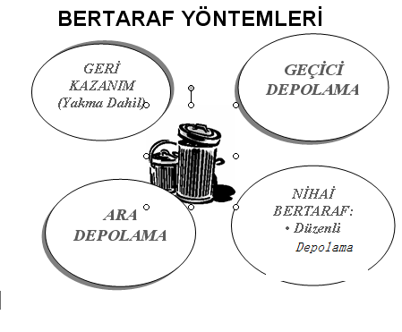

Slide 138
2.2.1. Derine Enjeksiyon
Pompalanabilir nitelikteki sıvı atıklar jeolojik ve hidrojeolojik açıdan uygun olan kuyulara, tuz kayaçlarına veya bulunan doğal boşluklara enjeksiyon işlemi ile bertaraf edilebilir. Sıvı atıkların kaya formasyonlarında açılan derin kuyulara verilmesi işlemidir. Uzun yıllardır uygulanan bu yöntemde farklı sonuçlar elde edilmiştir.

Slide 139
Kuyuların uygun şekilde yapılmaması durumunda kirleticilerin kuyulardan sızarak yeraltı sularını kirletmesi söz konusudur. Sürekli izlemek gerekir. Bu yöntem ile atığı bertaraf etmek isteyen gerçek veya tüzel kişiler alanın uygunluğunun belirlenmesi veya tespiti amacıyla fizibilite raporu hazırlatıp Çevre ve Orman Bakanlığa sunmak ve izin almakla yükümlüdür.

Slide 140
2.2.2. Yüzey Doldurma
Sıvı ya da çamur atıkların kovuklara, havuzlara ve lagünlere çevre ve insan sağlığına zarar vermeden doldurulması işlemidir.
2.2.3. Toprağın Altında veya Üstünde Düzenli Depolama
Depolama, en yaygın kullanılan konvansiyonel metottur. Örnek: Belirli uzunluk ve genişlikte bir alan kazılarak taban izolasyonu yapılır (liner ve kil kullanılarak).
Tehlikeli atık varilleri yerleştirilir. Hücre dolduktan sonra aynı liner ve kil tabaka ile örtülür.

Slide 141
Depolama işlemi sırasında alınan önlemlerin yeterli olduğu veya atığın özelliği sebebi ile depolama işleminde çevrenin olumsuz yönde etkilenmeyeceğinin ispat edilmesi hâllerinde atıklar depolanabilir veya bu amaçla depo tesisi kurulmasına izin verilebilir.

Slide 142
Düzenli depo tesislerinin yer seçiminde, seçilecek yerin jeolojik, hidrolojik, jeoteknik özellikleri, yer altı su seviyesi ve yer altı suyu akış yönleri, mevcut ve planlanan meskun mahal ile diğer yapılaşmalar, akaryakıt, gaz ve içme-kullanma suyu naklinde kullanılan boru hatları, deprem kuşakları ve tektonik koruma bölgeleri ile diğer zemin hareketleri, toprak özellikleri ve kullanım durumu, hâkim rüzgar yönü, trafik durumu dikkate alınır.

Slide 143
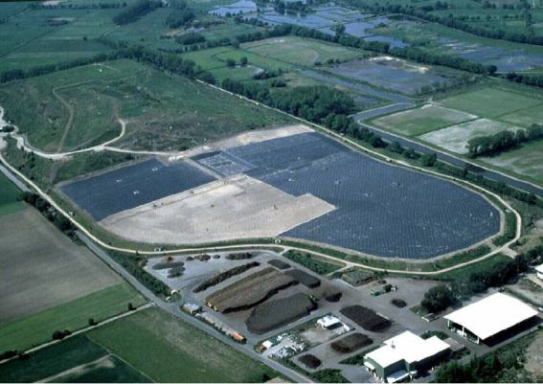

Slide 144
Depo tesislerinin en yakın meskûn mahalle mesafesi 1000 metreden, yüzeysel su kaynaklarına kuş uçuşu mesafesi 150 metreden, yer altı su seviyesine mesafesi 2 metreden az olamaz.
Depo tesislerinin bulunduğu alanlar en az 50 yıl süre ile iskâna açılamaz ve 20 yıl süre ile denetlenir.

Slide 145
Depo tabanı, sızıntı suyunun yer altı suyuna karışmasını önleyecek şekilde ve Tehlikeli Atıkların Kontrolü Yönetmeliği‟nde belirtilen şekilde düzenlenir. Atık deposunda oluşan sızıntı suları, geçirimsiz tabaka üzerine döşenen çift drenaj sistemi ile uzaklaştırılır. Toplanan sızıntı suyu, 4.9.1988 tarih ve 19919 sayılı Resmî Gazete'de yayımlanan Su Kirliliği Kontrol Yönetmeliği‟nde öngörülen deşarj limitlerini sağlayacak şekilde arıtılır.

Slide 146
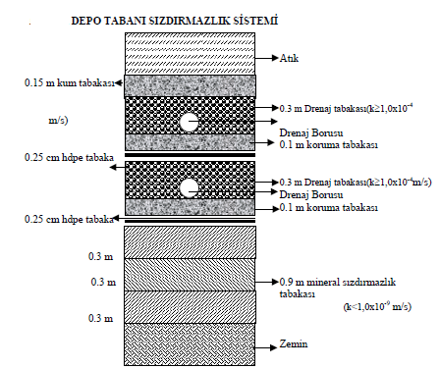

Slide 147
Atık hücrelerinin üzeri bir çatı ile kaplanır, dolgu süresince girebilecek yağmur suyu miktarını azaltacak önlemler alınır ve depo sahasının yağmur suyu ile dolması önlenir. Hücre, atık ile ilk seferde dolmaz ise ara örtü olarak kil ve plastik örtü ile örtülerek benzer türden atıklarla depolanacak şekilde hazırlanır. Organik atıklar için gaz drenaj boruları yerleştirilir. Atık kalınlığı en az 1 metreye ulaşana kadar dolgu sahasında sıkıştırma yapılmaz. Gövde, atıklar sıkıştırılarak doldurulur ve boşluk bırakılmaz. Koku ve toz çıkaran atıkların çevreyi olumsuz yönde etkilemesini önleyecek şekilde önlemler alınır.

Slide 148
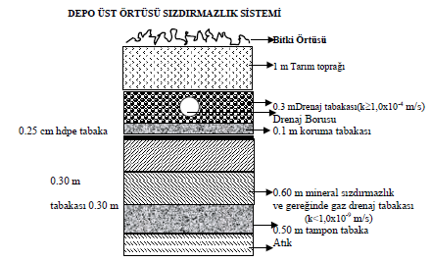

Slide 149
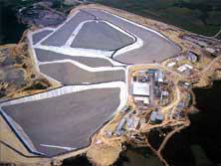

Slide 150
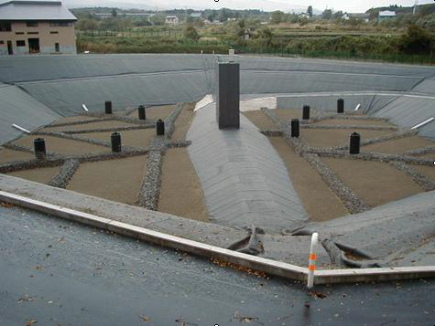

Slide 151
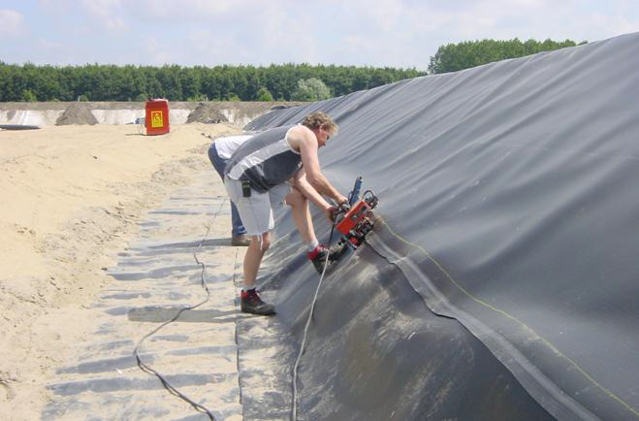

Slide 152
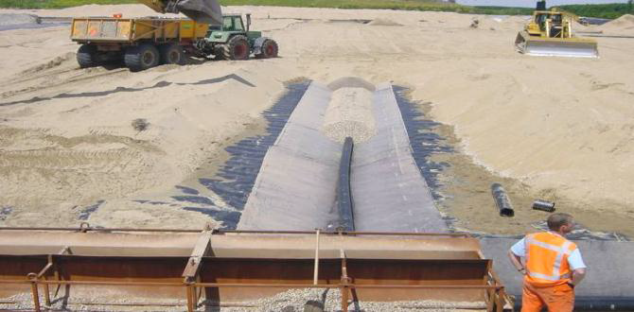

Slide 153
Depo tesisinde uygun bir kayıt tutma, laboratuvar, veri toplama, işletme ünitesi bulunur. Sahaya atık getiren bütün araçların taşıma formları ve atıklarının analiz sertifikaları, gerektiğinde yeniden analiz yapılarak atık kod numaralarına göre kontrol edilir. Hangi atığın hangi hücreye depolanacağı atık taşıma formlarının üzerine yazılır. Kayıt belgelerine atık niteliği de işlenir.

Slide 154
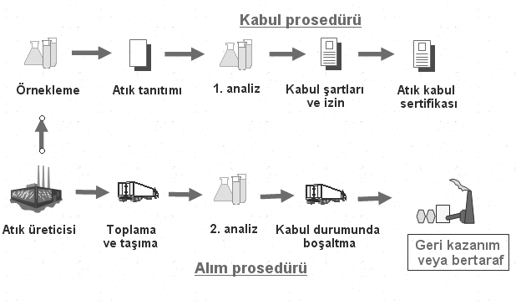

Slide 155
Atıkların depo tesislerinde depolanabilmesi için Tehlikeli Atıkların Kontrolü Yönetmeliği‟nde belirtilen şartlar aranır. Bu sınır değerleri aşan atıklar ön işleme tabi tutulduktan sonra depolanır. Ön işleme rağmen bu değerleri sağlayamayan atıklar tek tür atık depo tesisinde depolanır. Depolama tesisinin işletmesi, bertarafçı tarafından hazırlanan işletme planına göre yürütülür. Atık bertarafçısı, tesisteki her bir ünite için ilgili işletme planını, tesisin işletmeye geçebilmesi için Çevre ve Orman Bakanlığına sunar ve uygun görüldüğü takdirde lisans verilir.

Slide 156
Atıkların depo tesislerinde depolanabilmesi için Tehlikeli Atıkların Kontrolü Yönetmeliği‟nde belirtilen şartlar aranır. Bu sınır değerleri aşan atıklar ön işleme tabi tutulduktan sonra depolanır. Ön iĢleme rağmen bu değerleri sağlayamayan atıklar tek tür atık depo tesisinde depolanır. Depolama tesisinin işletmesi, bertarafçı tarafından hazırlanan işletme planına göre yürütülür. Atık bertarafçısı, tesisteki her bir ünite için ilgili işletme planını, tesisin işletmeye geçebilmesi için Çevre ve Orman Bakanlığına sunar ve uygun görüldüğü takdirde lisans verilir.

Slide 157
İşletme planında aşağıdaki hususlar yer alır:
Tesiste işletme planının uygulanmasından sorumlu personelin adı, soyadı, görevi, unvanı
Tesise kabul edilecek atıkların türü ve bertaraf kapasitesi
Atıklara uygulanacak ön işlemler ve bertaraf metotları
Atık taşıyan araçların park edileceği, yükleneceği ve boşaltılacağı sahalar ile ilgili bilgiler
Acil durum planları, ilgili sorumlu personel
Tesisin çalışma saatleri

Slide 158
Atık depo alanında aşağıdaki hususlara uyulur.
Çalışanlar baret ve tabanı takviyeli ayakkabı giyer.
Tesis çalışırken her ay, kapandıktan sonra 6 ayda bir izleme kuyularından ölçüm yapılır.
Depo sahasındaki araçların tekerlekleri, yıkama banyosundan geçirilir.

Slide 159
2.2.4. Tehlikeli Atıkların Ara Depolanması
Tehlikeli Atıkların Kontrolü Yönetmeliği‟nde tanımlanan atıkların geri kazanım ve nihai bertaraf tesislerine ulaştırılmadan önceki miktarı yeterli kapasiteye ulaşıncaya kadar güvenli bir şekilde depolanmasıdır. Nihai bertaraf veya geri kazanım için uygun yer bulunamaması durumunda ya da bertaraf/geri kazanım tesislerine ulaştırılmadan önce atık miktarının yeterli kapasiteye ulaşması amacıyla atıklar ara depolarda depolanabilir. Bu depolarda bekleme süresi 1 yılı aşamaz. Ancak bu süre zorunlu hâllerde Çevre ve Orman Bakanlığı izni ile uzatılabilir. Ara depolama tesisleri için Çevre ve Orman Bakanlığından ön lisans ve lisans alınması zorunludur.

Slide 160
Ara depolama ve işleme tesislerinde;
Giriş, depolama ve çalışma kısımları
Yangın söndürme sistemleri
Boruların, hazne ve kapların temizlenmesi için temizleme sistemleri
Taşan ve dökülen atıkların toplanması için yeterli absorban, nötralizan, bulunur.

Slide 161
Herhangi bir kaza hâlinde derhal müdahale edilebilmesi için atık taşıyan borular ile depolama konteynerler yer üstüne yapılmalıdır. Kirli su kaçağının mümkün olduğu tesis bölgelerinde, kirli suyun yer altına sızmaması ve etrafındaki toprakları kirletmemesi için gerekli sızdırmazlık tedbirleri alınır.

Slide 162
Bölgeden atılan yıkama ve benzeri atık sular ayrı toplanır ve 4.9.1988 tarih ve 19919 sayılı Resmî Gazete'de yayımlanan Su Kirliliği Kontrolü Yönetmeliği‟nde yer alan sınır değerlere uygun şekilde arıtılır. Bu tür arıtma tesislerinde üretilen arıtma katıları ve çamurları bu Yönetmelik kapsamında bertaraf edilir.

Slide 163
Ara depolama tesisi Bakanlıkça yayımlanan “Tehlikeli Atık Ara Depolama Standartları” kılavuzu çerçevesinde dizayn edilir.
Kapların üzerine atığın çeşidi, kaynağı, miktarı ve depolama tarihi ile ilgili bilgiler açık olarak yazılır.
Ara depo veya işleme tesislerinin bekletme haznelerinin çürümelere ve aşınmalara dayanıklı olması ve gerekli emniyet ve kontrol sistemlerini ihtiva etmesi zorunludur.

Slide 164
2.2.5. Tehlikeli Atıkların Geçici Depolanması
Atıkların ara depolama, geri kazanım ve nihai bertaraf tesislerine ulaştırılmadan ya da tesiste tekrar kullanmadan önce atık üreticisi tarafından tesis içinde, tesis içinde uygun yer bulunmaması durumunda üreticiye ait uygun bir alanda güvenli bir şekilde depolanmasıdır.

Slide 165
Geçici depolamada bulunması gereken başlıca özellikler:
Atıklar fabrika sınırları içinde bulunan tesis ve binalardan uzakta olmalı.
Beton saha üzerine yerleştirilmiş sağlam, sızdırmaz, emniyetli ve uluslararası kabul görmüş standartlara uygun konteynerler içinde olmalı.
Konteynerlerin üzerinde tehlikeli atık ibaresi, depolanan maddenin miktarı ve depolama tarihi bulunmalı.
Konteynerler devamlı kapalı kalmalı.
Atıkları kimyasal reaksiyona girmeyecek şekilde depolanmalı.

Slide 166
Ayda bin kilograma kadar atık üreten üretici, biriktirilen atık miktarı altı bin kilogramı geçmemek kaydı ile valilikten izin almaksızın atıklarını arazisinde en fazla yüz seksen gün geçici depolayabilir. Bu durumda herhangi bir tehlike hâlinde arazide önlem alabilmek için en az bir kişiyi görevlendirmekle ve bu kişinin adını, telefonunu valiliğe bildirmekle yükümlüdür.

Slide 167
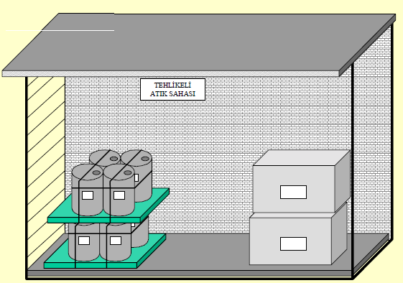

Slide 168
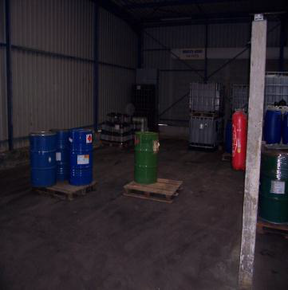

Slide 169
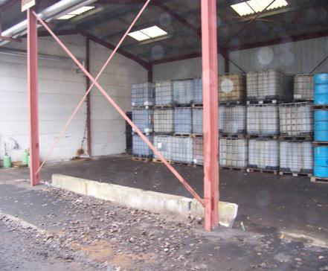

Slide 170
İşleme tabi tutulacak veya geçici olarak depolanacak atıklar, özel yerlerde kap veya hazneler içinde; uygulanacak fiziksel, kimyasal, biyolojik işlemler ve yakma işlemlerine göre ayrı ayrı ve birbiri ile kimyasal reaksiyona girmeyecek şekilde atık kod numarasına göre depolanır.

Slide 171
2.2.6. Sürekli Depolama
Terk edilmiş kapalı maden ocaklarında atıkların konteynerler içinde depolanması mümkündür. Bu yöntem ile atığı bertaraf etmek isteyen gerçek veya tüzel kişiler ocağın uygunluğunun belirlenmesi veya tespiti amacıyla üniversite, kurum/ kuruluşa fizibilite raporu hazırlatıp Çevre ve Orman Bakanlığına sunmak ve izin almakla yükümlüdür.

Slide 172
2.2.7. Biyolojik Arıtma Yöntemleri
Organik maddelerin bakteri, mantar ve diğer organizmalar yardımıyla parçalanmasıdır. Biyolojik arıtma yöntemleri, atık sudan, yer altı suyundan, sızıntı suyundan ve kirlenmiş topraktan tehlikeli atıkları uzaklaştırmak için verimli ve etkin, maliyetli proseslerdir. Parçalanma biyotransformasyon veya mineralizasyon ile oluşur. Biyotrasformasyon; büyük organik bileşiklerin daha küçük organik bileşiklere dönüşmesidir. Mineralizasyon ise organik moleküllerin tamamen yıkıma uğrayarak hücre kütlesi, CO2, su ve inorganik artıklara dönüşmesidir.

Slide 173
Tehlikeli maddeler canlı organizmalara toksik etki gösterir. Tehlikeli organikler, kritik derişimlerin üstüne çıktığında mikroorganizmalar üzerinde toksik etkiye sebep olur.
Bu etki, bileşiğin cinsine, derişimine, etkilenme şekline ve mikroorganizma özelliğine bağlıdır.

Slide 174
Bununla beraber bir mikroorganizma grubu için tehlikeli olan bir madde, bir diğer mikroorganizma grubu için değerli bir besin kaynağı olabilir. Bu durumda doğru mikroorganizma grubu dağılımı seçildiği takdirde tehlikeli organikler biyolojik olarak arıtılabilir.

Slide 175
Genel olarak; mikroorganizmaların spesifik organik kimyasalları ayrıştırma yetenekleri hakkında aşağıdaki yargılara varılabilir.
Düz zincirli alifatik bileşikler biyolojik arıtma proseslerinde kolaylıkla ayrıştırılabilir.
Basit aromatik bileşikler birçok mekanizma ile kolaylıkla ayrıştırılabilir.

Slide 176
PCB gibi klorlu aromatik bileşikler yavaşda olsa ayrıştırılabilir.
Mikroorganizmalar azot ve kükürt içeren bileşiklerden nutrient kaynağı olarak yararlanır.
Alkil ve aril sülfonat zincirleri ve benzerleri yavaş ayrışır.

Slide 177
2.2.8. Fiziko-Kimyasal Süreçler
Karbon adsorpsiyonu, kimyasal oksidasyon, hava sıyırma, buharla sıyırma, membran prosesleri, toprak buhar ekstraksiyonu, süper kritik akışkanlar ve benzeri yöntemler kullanılır.

Slide 178
Fiziksel Arıtma Yöntemleri: Fiziksel arıtmanın uygulanabilmesi için öncelikle maddenin fiziksel özelliklerinin (katı, sıvı, gaz, sudaki ve organik solventler ile çözünürlüğü, yoğunluğu, kararsızlığı, kaynama noktası,erime noktası vb.) bilinmesi gerekmektedir. Genelde, fiziksel arıtma üniteleri tehlikeli atığın hacim olarak azaltılması amacıyla kullanılır. Bu nedenle fiziksel arıtma prosesinden çıkan atık hâlâ tehlikeli atık içeriyor olabilir. Bu tehlikeli maddeler uygun bir ayırma tekniği ile ayrılır.

Slide 179
Kimyasal Arıtma Yöntemleri: Nötralizasyon, kimyasal çöktürme, yükseltgenme / indirgenme, iyon değişimi, elektroliz, su ile tepkime, kimyasal ayırma ve süzme gibi yöntemler kullanılır.
Solidifikasyon/Stabilizasyon: Kirletici atıkların fiziksel ve/veya kimyasal sabitleştirme yöntemleri kullanılarak daha az toksin madde içeren bir forma ya da daha iyi işlenebilir bir forma dönüştürülmesi amacıyla kullanılan tekniklerdir.

Slide 180
Bu amaçla çimento, uçucu kül, kireç ya da organik polimerler gibi bağlayıcı materyaller kullanılabilir. Stabilizasyon tekniklerinin kullanılmasının en önemli avantajı; atığın fiziksel karakteristiklerini değiştirerek ya da geliştirerek kirliliklerin çözünürlüğünün ve hareketliliklerinin sınırlandırılmasıdır. Ağır metal içeren atıklara kireç ya da sülfat ilavesiyle metal iyonlarının tutulması ve organik atıklara bir solvent ilavesi stabilizasyon tekniklerinin uygulamalarındandır.

Slide 181
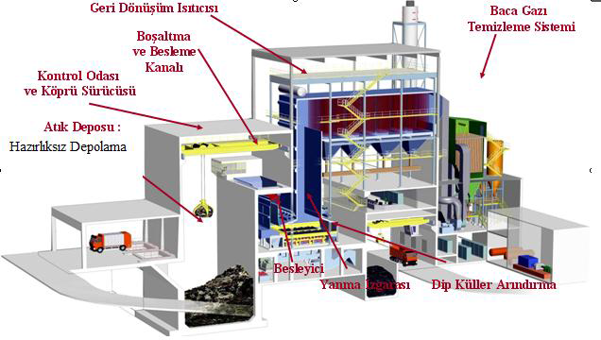
2.2.9. Yakma

Slide 182
Yakma işlemi; Atıkların Ek Yakıt Olarak Kullanılmasında Uyulacak Genel Kurallar Hakkında Tebliğ (Resmî Gazete : 22.06.2005 tarih ve 25853 sayılı), Tehlikeli Atıkların Kontrolü Yönetmeliği‟nin 15 ve 21 inci maddeleri, Atık Yağların Kontrolü Yönetmeliği‟nin 22 inci maddesi ve Endüstriyel Kaynaklı Hava Kirliliğinin Kontrolü Yönetmeliği‟nin ilgili hükümleri doğrultusunda gerçekleştirilir.

Slide 183
Yakma sonucu en önemli sorunların başında hava kirlenmesi gelmektedir. Yönetmelikteki ölçüm tekniklerine uygun olarak ve kirleticilerin limit değerleri sağlanması durumunda bu teknik uygulanabilir. Baca gazındaki hava kirletici maddelerin konsantrasyonlarının tayini için yapılan ölçümler bütünü temsil edecek şekilde yapılmalıdır.

Slide 184
Tüm kirleticilerin örnekleme ve analiz işlemleri ile otomatik ölçüm sistemlerini kalibre etmek için kullanılan referans ölçme yöntemleri öncelikle CEN (Avrupa Birliği Standartları), bunun mümkün olmaması durumunda diğer uluslararası kabul görmüş standartlar ya da ulusal standartlar doğrultusunda yapılmalıdır.

Slide 185
Atıklar, yakma gemileri aracılığı ile açık denizlerde yakma işlemine tabi tutulur. Başka bir deyişle, yakma tesislerinin kara ortamından açık denizlere taşınmasıdır. Bunda ekonomik avantajlar ve sosyal baskının azalması söz konusu olabilir. Açık denizde yakmanın diğer avantajıda kirleticilerin su ile seyrelmesidir.

Slide 186
Atıkların Ek Yakıt Olarak Kullanılmasında Uyulacak Genel Kurallar Hakkında Tebliğ gereğince kullanılmış yağlar, lastikler, plastik maddeler, boya artıkları, bazı atık solventler ve Çevre ve Orman Bakanlığının uygun gördüğü atıklar çimento fabrikaları, kireç fabrikaları gibi lisanslı tesislerde ilave yakıt olarak kullanılabilir.

Slide 187
